Slide 1
Legislación
Unidad IV
PERSONA

Slide 2
- PERSONA -
Persona = Sujeto de Derecho
Quien puede ser titular de derechos, ejercerlos y contraer obligaciones
Clases de Personas
Humana
Jurídica

Slide 3
Personas Jurídicas
PÚBLICAS
Estado Nacional, Provincial, Municipal, C.A.B.A., Entidades Autárquicas.
Estados Extranjeros, Organizaciones Internacionales.
Iglesia Católica.
PRIVADAS
Asociaciones y Fundaciones.
Sociedades en Gral.
PRIVADAS

Slide 4
Persona Humana
Concepción
Nacimiento
Adolescencia
De 13 a 18 años
Muerte
Persona por
nacer
Niñez
Hasta los 13 años
Adulto
Capacidad plena
A partir de 18 años

Slide 5
Atributos de la Personalidad
Nombre
Estado
(solo persona humana)
Domicilio
Capacidad
Patrimonio
Caracteres
Necesarios
Únicos
Inalienables
Imprescriptibles

Slide 6
Nombre
Es la forma de identificar y reconocer a la persona en la sociedad
Nombre de Pila
(Reglas del Prenombre)
Nombre de Familia
(Apellido / Patronímico)
Reglas Prenombre (art. 63 CCyCN)
Apellido de los Hijos (art. 64 CCyCN)
Apellido de los Cónyuges (art. 67 CCyCN)
Nombre Hijo Adoptivo (art. 68 CCyCN)
Cambio de Nombre (art. 69 CCyCN)
Seudónimo (art. 72 CCyCN)

Slide 7
Real
Legal
Especial
Residencia
Funcionarios Públicos
Militares en Servicio Activo
Transeúntes o Personas de Ejercicio Ambulante
Personas Incapaces
Dispuesto por Normas Especiales
No es necesario ni único.
Contractual
Procesal
Ignorado
Donde se encuentra o último conocido
Habitación
Domicilio
Es el Lugar que se asigna como asiento o sede de la persona produciendo ciertos efectos jurídicos
Elemento:
Material + Subjetivo

Slide 8


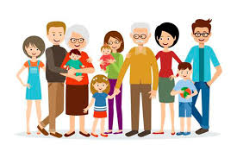

Estado
(solo persona humana)
Situación jurídica o “Status legal” de una persona humana en relación con otras, dentro de la comunidad donde interactúan
O

Slide 9
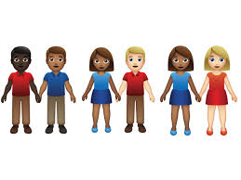
Unión convivencial
Estado
(solo persona humana)
Basada en relaciones afectivas
Carácter público, notorio, estable y permanente
Proyecto de Vida en Común
Convivientes Mayores de Edad
Sin Impedimentos Ligamen ni otra Unión
Período Convivencia no inferior a 2 años
No ser parientes impedidos de Matrimonio

Slide 10
Incapacidad de DERECHO (siempre relativa!)
Capacidad
Clases
Incapacidad de EJERCICIO
Es la Aptitud para ser titular de derechos y poder ejercerlos por uno mismo. La Ley PRESUME la Capacidad de la persona. Las Restricciones a la Capacidad son fijadas velando por el Orden Público o Interés General.
Incapacidades Relativas de Derecho
Empleados Públicos – Bienes del Estado bajo su administración
Jueces, Funcionarios, Auxiliares de la Justicia, Árbitros, Mediadores, Abogados y Procuradores – Bienes Litigiosos en procesos que intervienen
Cónyuges entre sí (Régimen Comunidad Bienes)
Padres con Hijos bajo su Responsabilidad Parental
Comerciantes Fallidos – Bienes del Concurso
Incapacidad de Ejercicio
Objetivo: Protección del Sujeto
Principios Generales:
Capacidad se presume aun Persona Internada
Limitación Capacidad es excepcional
Intervención Interdisciplinaria
Información y Participación Persona en proceso

Slide 11
Incapacidad de Ejercicio
Capacidad
Incapaz Ejerce Derechos a través de Representante
-Persona por Nacer
-Niños o Adolescentes s/grado madurez suficiente
-Persona declarada Incapaz
Ministerio Público
Complementaria
Intervención Judicial
Principal

Slide 12
Incapacidad de Ejercicio
Capacidad
APOYOS
Cualquier medida de carácter judicial o extrajudicial que facilite a la persona que lo necesite la toma de decisiones para dirigir su persona, administrar sus bienes y celebrar actos jurídicos en general.
Tienen como función la de promover la autonomía y facilitar la comunicación, la comprensión y la manifestación de voluntad de la persona para el ejercicio de sus derechos. (CCyCN)

Slide 13


Incapacidad de Ejercicio
Capacidad
Un Juez puede restringir la capacidad para determinados actos de una persona mayor de 13 años que padece una adicción o una alteración mental permanente o prolongada, de suficiente gravedad, siempre que estime que del ejercicio de su plena capacidad puede resultar un daño a su persona o a sus bienes.
EXCEPCIÓN: cuando la persona se encuentre absolutamente imposibilitada de interaccionar con su entorno y expresar su voluntad por cualquier medio y el sistema de apoyos resulte ineficaz, el juez puede declarar la incapacidad y designar un CURADOR.

Slide 14
Incapacidad de Ejercicio
Capacidad
Pueden solicitar la Declaración de Incapacidad y de Capacidad Restringida:
el propio interesado
el cónyuge no separado de hecho y el conviviente mientras la convivencia no haya cesado
los parientes dentro del 4to. grado de consanguinidad y del 2do. grado por afinidad
el Ministerio Público

Slide 15
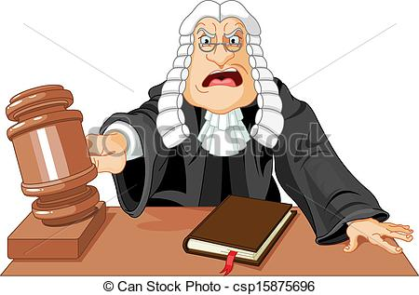
Incapacidad de Ejercicio
Capacidad
SENTENCIA
Deberá contener:
Diagnóstico y pronóstico;
Época en que la situación se manifestó;
Recursos personales, familiares y sociales existentes;
Régimen para la protección, asistencia y promoción de la mayor autonomía posible.
Para expedirse es imprescindible el dictamen de un equipo interdisciplinario.
La SENTENCIA se inscribe en el Registro de Estado Civil y Capacidad de las Personas (Registro Civil).

Slide 16
Incapacidad de Ejercicio
Capacidad
Actos celebrados por la persona incapaz o con capacidad restringida antes de la inscripción de la sentencia en el Registro Civil, pueden ser declarados NULOS si:
1) lo perjudican y
2) la enfermedad mental hubiera sido ostensible a la fecha de la celebración del acto, si la otra persona contrató de mala fe o si el acto hubiera sido gratuito.

Slide 17

Incapacidad de Ejercicio
Capacidad
Menores de Edad y Adolescentes
Eliminan Incapacidad Absoluta de Hecho.
Grado de Madurez Suficiente para evaluar la capacidad.
Derecho a ser oídos.
Siempre se debe tener en cuenta su INTERÉS SUPERIOR.
Adolescente puede decidir por sí respecto de tratamientos
que no resultan invasivos, ni comprometen su estado de
salud o provocan un riesgo grave en su integridad física.
Respecto Propio Cuerpo: plenamente capaz desde 16 años.
Título Profesional Habilitante.
Emancipación por Matrimonio.

Slide 18
Incapacidad de Ejercicio
Capacidad
INHABILITADOS
Son quienes por la prodigalidad en la gestión de sus bienes expongan a la pérdida del patrimonio a su:
Cónyuge o conviviente
Hijos menores o con discapacidad
Lo pueden solicitar el cónyuge, el conviviente y los ascendientes o descendientes.
El Juez designará un apoyo para ayudar al Pródigo en la toma de decisiones respecto de su patrimonio.

Slide 19

Patrimonio
El Patrimonio es:
Necesario
Inalienable
Una Universalidad Jurídica
Garantía Común de los Acreedores
Es el conjunto de bienes que posee una persona.
COSAS: Cosas Muebles
(Materiales) Cosas Inmuebles
Bienes
DERECHOS: Derechos Personales
(Inmateriales) Derechos Reales
Derechos Intelectuales

Slide 20
Patrimonio
Bienes excluidos de la garantía común
Ropas y muebles de uso indispensable para el deudor, cónyuge o conviviente y sus hijos.
Instrumentos necesarios para el ejercicio personal de la profesión, arte u oficio del deudor.
Sepulcros afectados a su destino.
Bienes afectados a cualquier religión reconocida por el Estado.
Indemnizaciones que corresponden al deudor por daño moral y por daño derivado de lesiones a su integridad psicofísica.
Los demás bienes declarados inembargables o excluidos por otras leyes. (Ej. Cuota alimentaria, Jubilación mínima).

Slide 21
Personas Jurídicas
Art. 141 CCyCN - Definición: «Son personas jurídicas todos los entes a los cuales el ordenamiento jurídico les confiere aptitud para adquirir derechos y contraer obligaciones para el cumplimiento de su objeto y los fines de su creación.»
Persona Jurídica (P.J.) ≠ Personalidad de sus miembros.
Responsabilidad P.J. ≠ Los miembros no responden por la P.J.
EXCEPCIÓN: Inoponibilidad Personalidad Jurídica
consecución de fines ajenos a la persona jurídica.
recurso para violar la ley, orden público o la buena fe.
frustrar derechos de cualquier persona.
Actuación PJ

Slide 22

Persona Jurídica
Comienzo de su Existencia
Caso General: Acto Constitutivo (Contractual)
Contrato Social (Estatuto)
Caso Especial: Autorización Estatal
Asociaciones Civiles, Fundaciones
Durante su vida la P.J. actúan por REPRESENTACIÓN
limitadas por el
Principio de Especialidad
(Objeto Preciso y Determinado)

Slide 23
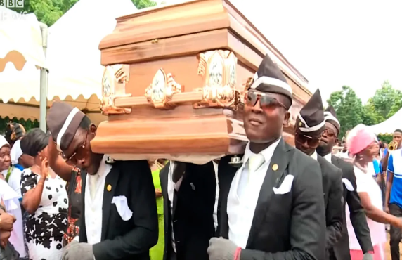
Persona Jurídica
FIN de su EXISTENCIA
Las Personas Jurídicas se disuelven por:
Decisión de sus miembros.
Cumplimiento de la condición resolutoria.
Obtención de su objeto o imposibilidad sobreviniente de cumplirlo.
Vencimiento del plazo.
Declaración de quiebra.
Fusión o escisión.
Si se reduce a 1 el número de miembros (3 meses).
Revocación o denegatoria de la autorización estatal.
Agotamiento de los bienes destinados a sostenerla.
Cualquier otra causa prevista en el estatuto o en la ley aplicable.

